Slide 1
Написание безударных окончаний имен прилагательных

Slide 2
Род для имён прилагательных признак изменяемый или неизменяемый? Почему?
Изменяемый признак, потому что одно и тоже прилагательное может быть и мужского, и женского, и среднего рода.
Как же могут изменяться имена прилагательные и как определить род имён прилагательных?
Имена прилагательные могут изменяться по родам. А чтобы определить род имён прилагательных надо определить род имени существительного, с которым оно связано.

Slide 3
Как проверить безударные окончания им. прилагательного?
Безударные падежные окончания имён прилагательных пишутся так же, как и ударные, кроме прилагательных мужского рода в именительном падеже.
Р.п. какого? родного, красивого (края, села)
Д.п. какому? родному, красивому (краю, селу)
Т.п. каким? родным, красивым (краем, селом)
П.п. каком? родном, красивом (крае, селе)

Slide 4
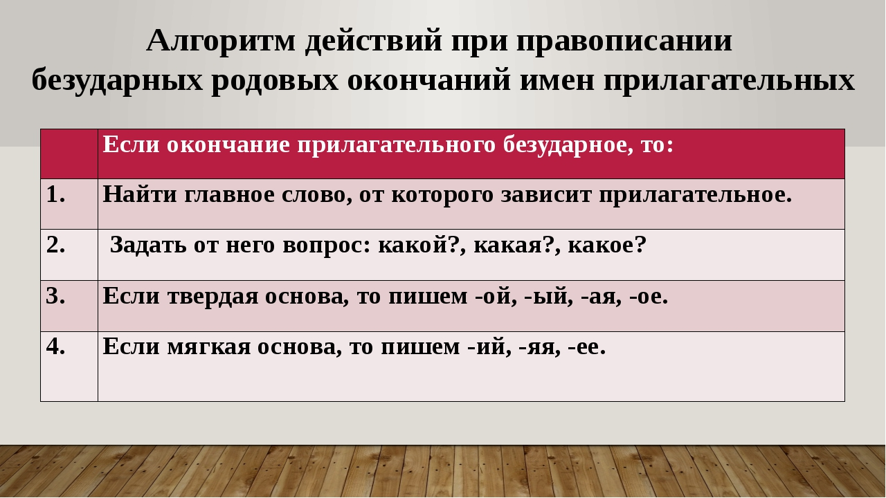

Slide 5
стр.117-118 прочитать сообщение профессора Самоварова выполнить упр. 211 на стр. 117
Пряник (какой?) тульский.
В гостях друзья нас угостили большим тульским пряником.
Тульский печатный пряник давно стал одним из символов не только города Тулы, но и всей России. Это известное в народе лакомство, которое отличается тем, что на нем изображают различные картинки, сцены из народной жизни, пишут поздравления.
На этой картинке мы видим тульский пряник, на котором изображена часть крепостной стены и герб города Тулы. Герб расположен в середине, а по краям зубчатой стены стоят две башни, с острыми крышами, украшенными флагами. В середине пряника мы видим надпись - Тульский пряник.
Все это окружено традиционным орнаментом. тульский пряник - не столько кушанье, сколько произведение искусства.
Домашнее задание
Стр.118 упр.212.
antipova_25@mail.ru (Антипова Э.В.)
gufi.78@mail.ru (Саляхутдинова Г.С.)
shafic-gulnaz@mail.ru (Шафикова Г.Д.)

